Slide 1
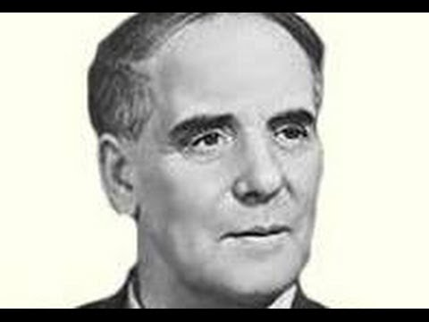
Петр Капица
Советский инженер, физик, академик АН СССР, лауреат Нобелевской премии по физике (1978).
Ничто не мешает человеку завтра стать умнее, чем он был вчера.
Человек молод, когда он еще не боится делать глупости
Главный признак таланта — это когда человек знает, чего он хочет.
Свобода творчества — свобода делать ошибки.

Slide 2
Тема урока: Основы теоретической механики
Цель урока: Сформировать представление студентов о основах теоретической механики.
План урока:
1. Понятие силы, ее природа и сущность
2. Плоская система сил, проекция силы на плоскость
3. Определение равнодействующей плоской системы
4. Момент относительно точки. Пара сил
5. Условие равновесия плоской системы сил и определение реакции опор

Slide 3
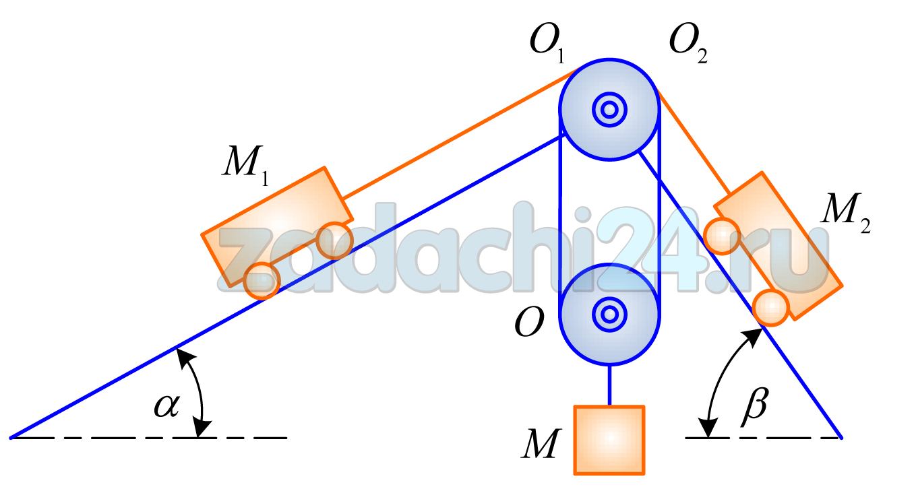
Теоретическая механика— наука об общих законах механического движения и взаимодействия материальных тел
Теоретическая механика служит средством воспитания у будущих специалистов необходимых творческих навыков к построению математических моделей происходящих в природе и технике процессов, к выработке способностей к научным обобщениям и выводам
Теоретическая механика и состоит из разделов:
Статика
Кинематика
Динамика

Slide 4
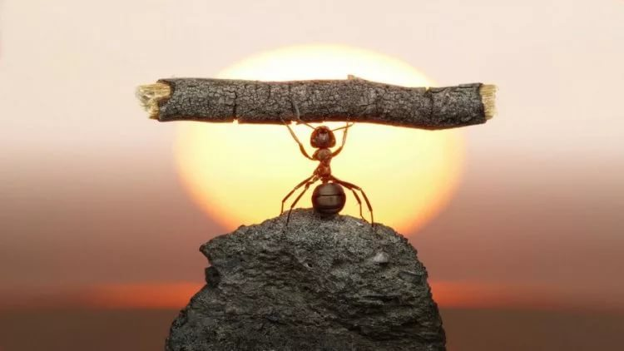
1. Понятие силы, ее природа и сущность
Сила – мера взаимодействия тел.
По своей природе силы бывают гравитационные, электромагнитные, слабые и сильные. К гравитационным силам относятся сила тяжести, вес тела. К электромагнитным силам относятся сила упругости и сила трения, сила Кулона, сила Ампера, сила Лоренца.
Для обозначения силы обычно используется символ F
Сила является векторной величиной. Она характеризуется модулем, направлением и точкой приложения. Также используют понятие линия действия силы, означающее проходящую через точку приложения силы прямую, вдоль которой направлена сила.
Для измерения сил используются два метода: статический и динамический

Slide 5
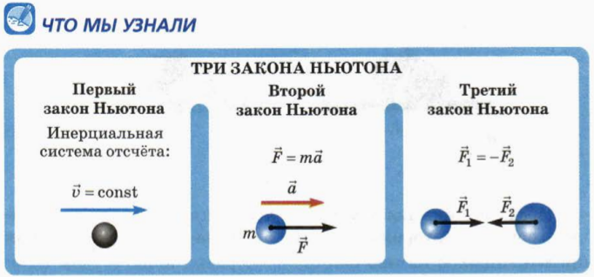
Зако́ны Нью́то́на — три важнейших закона классической механики, которые позволяют записать уравнения движения для любой механической системы, если известны силы, действующие на составляющие её тела. Впервые в полной мере сформулированы Исааком Ньютоном в книге «Математические начала натуральной философии» (1687 год). В ньютоновском изложении механики, широко используемом и в настоящее время, эти законы являются аксиомами, базирующимися на обобщении экспериментальных результатов

Slide 6
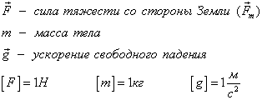
Сила тяжести
На каждое тело, находящееся на планете, действует гравитация. Сила, с которой Земля притягивает каждое тело, определяется по формуле
Точка приложения находится в центре тяжести тела. Сила тяжести всегда направлена вертикально вниз.

Slide 7
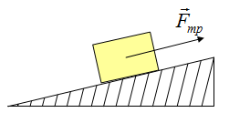
Сила трения
Познакомимся с силой трения. Эта сила возникает при движении тел и соприкосновении двух поверхностей. Возникает сила в результате того, что поверхности, если рассмотреть под микроскопом, не являются гладкими, как кажутся. Определяется сила трения по формуле:
Сила приложена в точке соприкосновения двух поверхностей. Направлена в сторону противоположную движению.

Slide 8
Сила реакции опоры
Согласно третьему закону Ньютона стол воздействует на предмет с точно такой же силой, что и предмет на стол. Сила направлена противоположно силе, с которой предмет давит на стол.
Обозначают ее буквой

Slide 9
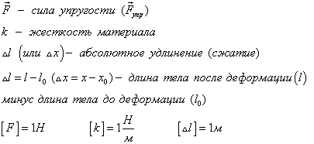
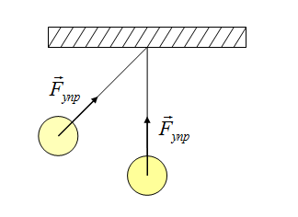
Сила упругости
Это сила возникает в результате деформации (изменения первоначального состояния вещества). Например, когда растягиваем пружину, мы увеличиваем расстояние между молекулами материала пружины. Когда сжимаем пружину - уменьшаем. Когда перекручиваем или сдвигаем. Во всех этих примерах возникает сила, которая препятствует деформации - сила упругости.
Закон Гука
Сила упругости направлена противоположно деформации.

Slide 10
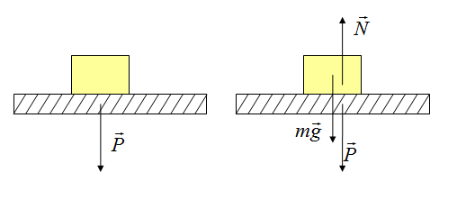
Вес тела
Вес тела - это сила, с которой предмет воздействует на опору. Вы скажете, так это же сила тяжести! Путаница происходит в следующем: действительно часто вес тела равен силе тяжести, но это силы совершенно разные. Сила тяжести - сила, которая возникает в результате взаимодействия с Землей. Вес - результат взаимодействия с опорой. Сила тяжести приложена в центре тяжести предмета, вес же - сила, которая приложена на опору (не на предмет)!
Определить направление ускорения возможно, если определить, куда направлена равнодействующая сила
Обратите внимание, вес - сила, измеряется в Ньютонах. Как верно ответить на вопрос: "Сколько ты весишь"? Мы отвечаем 50 кг, называя не вес, а свою массу! В этом примере, наш вес равен силе тяжести, то есть примерно 500Н!

Slide 11
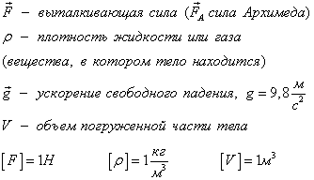
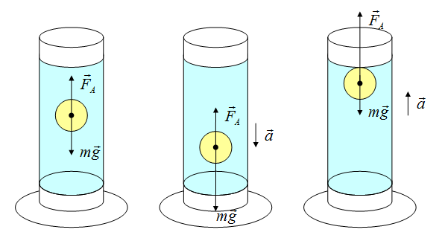
Сила Архимеда
Сила возникает в результате взаимодействия тела с жидкость (газом), при его погружении в жидкость (или газ). Эта сила выталкивает тело из воды (газа). Поэтому направлена вертикально вверх (выталкивает). Определяется по формуле:
В воздухе силой Архимеда пренебрегаем.
Если сила Архимеда равна силе тяжести, тело плавает. Если сила Архимеда больше, то оно поднимается на поверхность жидкости, если меньше - тонет.

Slide 12
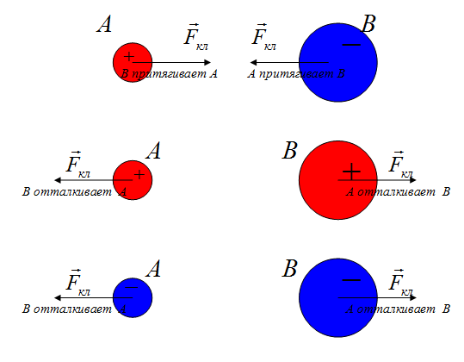
Электрические силы
Существуют силы электрического происхождения. Возникают при наличии электрического заряда. Эти силы, такие как сила Кулона, сила Ампера, сила Лоренца,

Slide 13
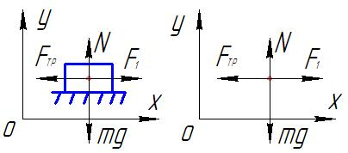
2. Плоская система сил, проекция силы на плоскость.
Плоская система сил – система сил, расположенных в одной плоскости.
В технической механике чаще всего рассматривается сходящаяся система сил.
Сходящаяся система сил, это система сил действующих на тело в которой линии действия всех сил пересекаются в одной точке.

Slide 14
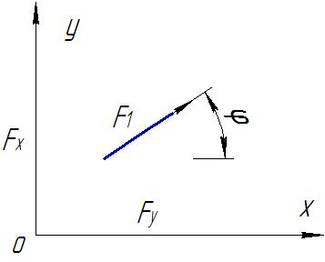
Проекцией силы на ось называется скалярная величина, равная длине отрезка, заключенного между проекциями начала и конца силы.

Slide 15
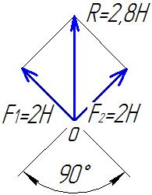
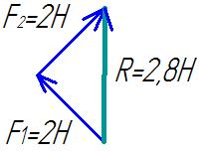
3. Определение равнодействующей плоской системы
Равнодействующая – сила, действие которой заменяют действие всех сил, приложенных к телу. Или, другими словами, равнодействующая всех сил, приложенных к телу, равна векторной сумме этих сил
Способы определения равнодействующей:
Геометрический
Аналитической

Slide 16
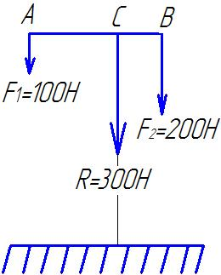
Система сил, линии действия которых не пересекаются, называются системой параллельных сил.
F_{Σ} = F₁ + F₂; F₁/F₂ = BC/AC.
F₁/BC = F₂/AC = F_{Σ}/AB.

Slide 17
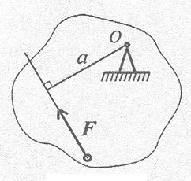
4. Момент относительно точки. Пара сил
Момент силы относительно точки определяется произведением модуля силы на длину перпендикуляра, опущенного из точки на линию действия силы
Момент принято считать положительным, если сила стремится вращать тело по часовой стрелке, а отрицательным — против часовой стрелки. Когда линия действия силы проходит через данную точку, момент силы относительно этой точки равен нулю, так как в рассматриваемом случае плечо а = 0

Slide 18
Парой сил называется система двух равных по величине, противоположных по направлению и не лежащих на одной прямой сил
Пара сил оказывает вращающее действие, которое может быть оценено моментом пары:
M(F₁, F₂) = F₁h = F₂h,
где h – плечо пары.
Момент пары считается положительным, если силы пары стремятся повернуть плоскость, в которой они расположены, против хода часовой стрелки

Slide 19
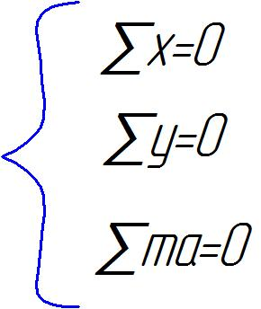
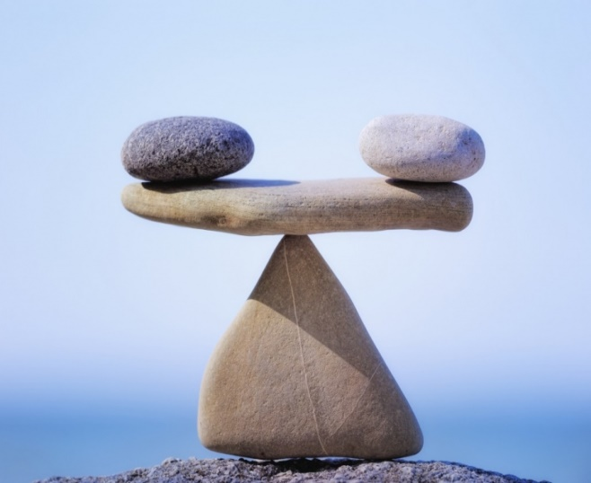
5. Условие равновесия плоской системы сил и определение реакции опор
Для равновесия плоской системы сил, действующих на твердое тело, необходимо и достаточно, чтобы суммы проекций этих сил на каждую из двух прямоугольных осей координат, расположенных в плоскости действия сил, были равны нулю и сумма моментов этих сил относительно любой точки, находящейся в плоскости действия сил также была равна нулю.

Slide 20
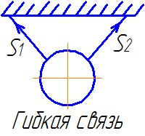
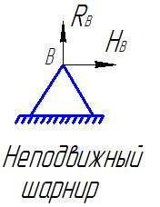
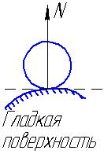
Тело называется свободным , если его перемещение в пространстве ничем не ограничено. В противном случае тело называется несвободным , а тела, ограничивающие перемещения данного тела, ¾ связями . Силы, с которыми связи действуют на данное тело, называются реакциями связей .

Slide 21
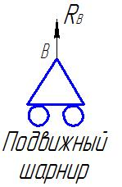
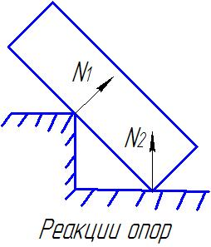

Slide 22
Контроль и оценка результатов обучения
1. Что изучает Теоретическая механика?
2. Из каких разделов она состоит?
3.Что называется силой?
4. Как определяется равнодействующая системы сил?
5.Условие равновесия системы сил.
6. Что называется проекцией силы на плоскость.
7. Дайте определение I закона Ньютона.
8.Дайте определение I I закона Ньютона.
9.Дайте определение I I I закона Ньютона.
10. Что называется связью ?
11. Что называется реакцией связи ?
12. Что называется парой сил ?
13. Момент относительно точки

Slide 23
Задание на дом
1. Конспект.
2. Повторить тему по учебнику: Эрдеди А.А. Техническая механика. Учебник для машиностроительных специальностей проф. учеб. заведений. – 2-е издание. – М.: Высш. шк. 2002, - 285с. ISBN 5-7695-1219-9. Стр 66-69.
Задание для самостоятельной работы
1.Изучить и законспектировать в рабочую тетрадь последовательность при решении задач на определение опорных реакций.

